Slide 1

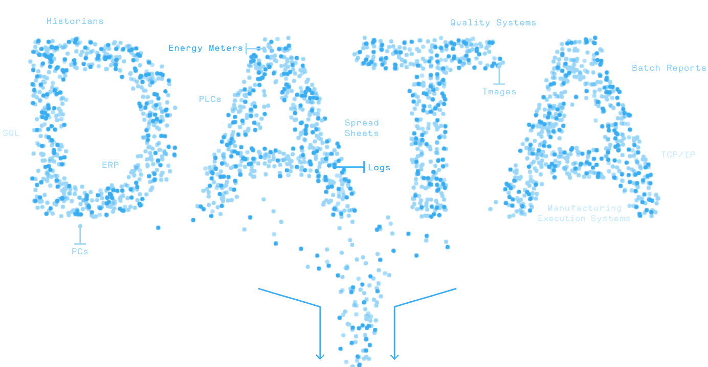


MATLAB 基础实验手册
第十二章 资源与在线课程
Dr Leo Chen
leo.chen@ieee.org
1

Slide 2
12. 1 实验
目标：熟悉 MATLAB 官方资源
内容：
1. 访问 www.mathworks.com
2. 进入支持（Support）页面，打开在线 MATLAB 文档，熟悉其中的资源
3. 利用在线文档搜索自己感兴趣的主题示例，如深度学习、数据分析等

Slide 3
12. 2 实验
目标：熟悉 MATLAB 社区
内容：
1. 访问 www.mathworks.com
2. 进入“Community”页面，熟悉相关资源
3. 进入“File Exchange”，查找并下载感兴趣的文件
4. 进入“Cody”，尝试解答一道编程题目

Slide 4
12. 3实验
目标：熟悉代码仓库
内容：
1. 将 MATLAB 代码保存到 MATLAB Drive
2. 在 MATLAB Drive 中打开已存在的代码

